Slide 1


UNIVERSITÉ HASSAN 1
FACULTE DES SCIENCES ET TECHNIQUES
-SETTAT-
er
Plateforme centralisée de supervision, de gestion des identités et de sécurité basée sur Zabbix, Wazuh et LDAP
Jury:
M. EZZATI M. BENALLA
Encadrant Co-Encadrant
Réalisé par :
ANGAR YOUNESS
Soutenu le : 13 October 2026
Notes:
Bonjour à tous. Ajourd’hui je vais vous présenter mon projet de fin d'année : une plateforme centralisée de supervision, de gestion des identités et de sécurité, basée sur Zabbix, Wazuh et LDAP. »

Slide 2
PLAN
Contexte & Besoin
Supervision avec Zabbix
Problématique
Sécurité avec Wazuh
Objectifs du projet
Résultats obtenus
Architecture de la solution
Limites & Perspectives
Répartition des rôles
Conclusion
Gestion centralisée des identités
Notes:
Voici le plan. Je commence par le contexte, la problématique et les objectifs. Ensuite je présente l'architecture et la répartition des rôles. Puis je détaille les trois parties du projet : la gestion des identités avec LDAP, la supervision avec Zabbix, et la sécurité avec Wazuh. Je termine par les résultats, les limites, les perspectives et la conclusion.

Slide 3

Contexte & Besoin
Les infrastructures modernes exigent une gestion centralisée des utilisateurs, une supervision continue des systèmes et services, une surveillance des événements de sécurité et un mécanisme fiable de détection/notification des incidents. Ces fonctions sont souvent fragmentées entre plusieurs outils, augmentant la complexité opérationnelle et les risques.
Notes:
Aujourd'hui, une infrastructure informatique contient beaucoup de serveurs, de postes et de services. Les entreprises ont besoin de trois choses : gérer les utilisateurs de façon centralisée, surveiller en continu les systèmes, et détecter rapidement les incidents de sécurité. Le problème, c'est que ces fonctions sont souvent séparées dans plusieurs outils. Cela complique l'administration et augmente les risques.

Slide 4
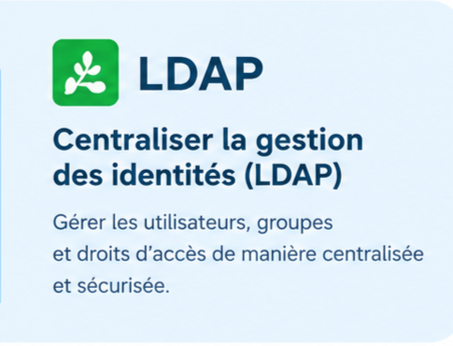
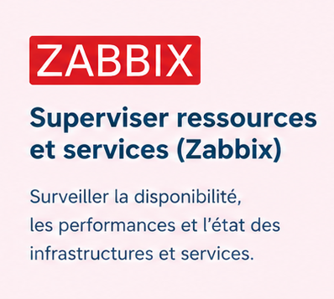
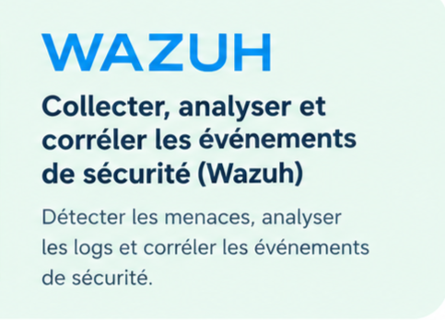
Problématique
Comment concevoir et déployer une plateforme
capable de :
Centraliser la gestion des identités (LDAP) ;
Superviser ressources et services (Zabbix) ;
Collecter, analyser et corréler les événements de sécurité (Wazuh) ;
Détecter anomalies et générer des alertes automatisées.
Notes:
Ma question de départ est donc : comment concevoir et déployer une plateforme capable de centraliser les identités avec LDAP, de superviser les ressources et les services avec Zabbix, de collecter et analyser les événements de sécurité avec Wazuh, et de générer des alertes automatiques ?
Donc la solution proposée : une architecture intégrée fondée sur OpenLDAP, Zabbix et Wazuh, orchestrée dans un environnement virtualisé.

Slide 5

Objectifs du projet
Gestion des identités
Déployer OpenLDAP ; centraliser utilisateurs/groupes ; intégrer via SSSD/PAM/NSS pour authentification Linux.
Supervision
Sécurité
Déployer Zabbix ; superviser CPU, mémoire, disque, réseau, services ; configurer SNMP et alertes.
Déployer Wazuh ; collecte des logs ; FIM ; règles et décodeurs personnalisés ; détection et notification.
Notes:
L'objectif général est de mettre en œuvre cette plateforme dans un environnement virtualisé. Il se décline en trois objectifs. Pour les identités : déployer OpenLDAP et l'intégrer aux clients Linux avec SSSD, PAM et NSS.
Pour la supervision : déployer Zabbix pour surveiller le processeur, la mémoire, le disque, le réseau et les services, avec SNMP et des alertes.
Pour la sécurité : déployer Wazuh pour collecter les logs, surveiller l'intégrité des fichiers, créer des règles personnalisées et envoyer des notifications.

Slide 6
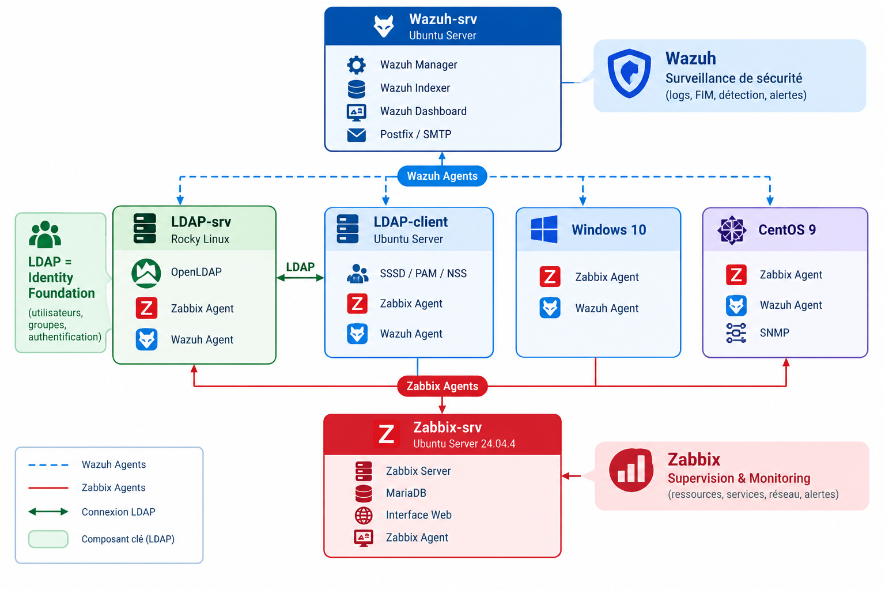
Architecture Générale du Système
Notes:
Voici l'architecture finale. Il y a trois serveurs principaux. Le serveur LDAP sous Rocky Linux héberge OpenLDAP. Le serveur Zabbix sous Ubuntu contient Zabbix Server, la base MariaDB et l'interface web. Le serveur Wazuh, aussi sous Ubuntu, contient le Manager, l'Indexer, le Dashboard et Postfix pour les e-mails. Autour, il y a des machines clientes : un client Linux Ubuntu, un CentOS et une machine Windows 10. Chaque machine a un agent Zabbix et un agent Wazuh. En résumé : LDAP identifie, Zabbix supervise, Wazuh sécurise

Slide 7
Répartition des rôles
LDAP
Annuaire centralisé : gestion utilisateurs/
groupes et authentification.
La séparation des responsabilités rend la plateforme plus simple à faire évoluer et à maintenir.
Zabbix
Supervision infrastructure, services, SNMP et
alerting centralisé.
Wazuh
Collecte des journaux, FIM, détection et
corrélation des événements de sécurité.
Notes:
Chaque outil a un rôle précis. LDAP est l'annuaire centralisé : il gère les utilisateurs, les groupes et l'authentification.
Zabbix s'occupe de la supervision de l'infrastructure, des services, du SNMP et des alertes.
Wazuh collecte les journaux, surveille l'intégrité des fichiers et détecte les événements de sécurité.
Cette séparation des responsabilités rend la plateforme plus simple à faire évoluer et à maintenir.

Slide 8
Gestion centralisée des identités (OpenLDAP)
OpenLDAP stocke utilisateurs, groupes et attributs d'authentification. Intégration Linux réalisée via :
SSSD : communication sécurisée avec LDAP ;
NSS : résolution des comptes utilisateurs/groupes (getent passwd) ;
PAM : gestion des sessions et de l'authentification (connexion, création de /home automatique).
Notes:
Commençons par les identités. OpenLDAP stocke les utilisateurs, les groupes et leurs attributs. Pour que le client Linux utilise cet annuaire, j'utilise trois composants : SSSD, qui assure la communication sécurisée avec le serveur LDAP ; NSS, qui permet au système de retrouver les comptes et les groupes ; et PAM, qui gère l'authentification et la création automatique du répertoire personnel à la première connexion

Slide 9
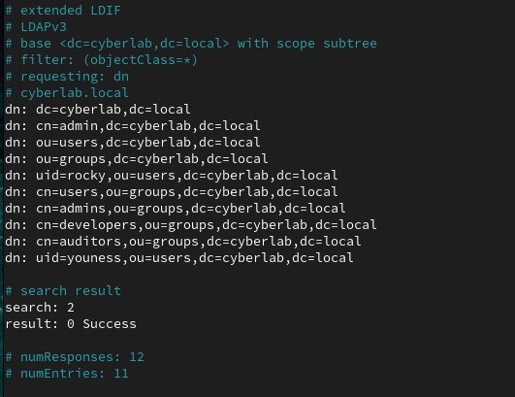
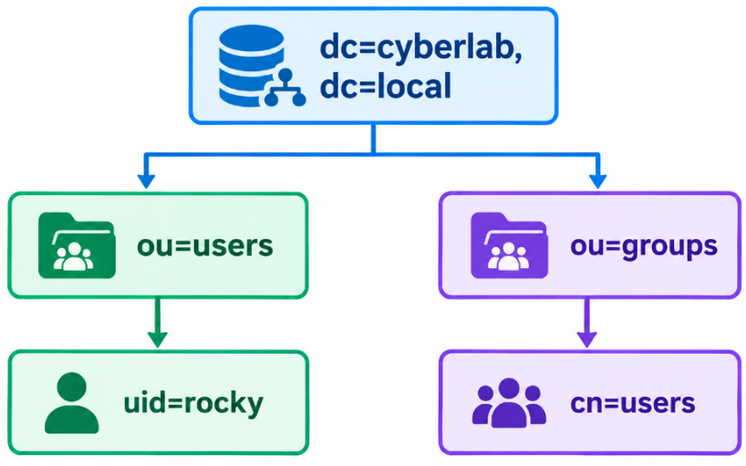
Structure de l'annuaire LDAP
Notes:
Voici comment l'annuaire est organisé. La racine est dc=cyberlab,dc=local. En dessous, il y a deux unités organisationnelles : ou=users pour les utilisateurs, avec par exemple le compte rocky, et ou=groups pour les groupes, comme users, admins, developers et auditors. Chaque utilisateur possède des attributs : uid, uidNumber, gidNumber, répertoire personnel et shell. Cette capture de la commande ldapsearch montre les entrées réellement créées dans l'annuaire.

Slide 10
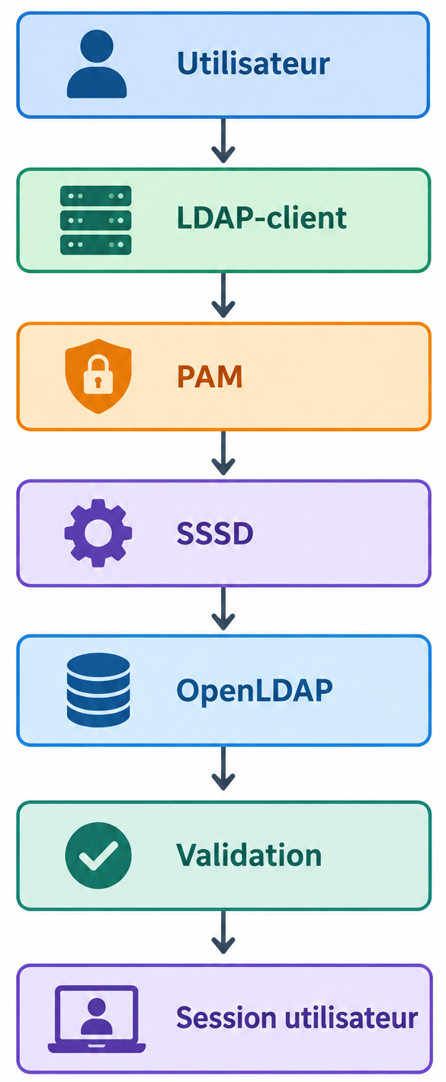
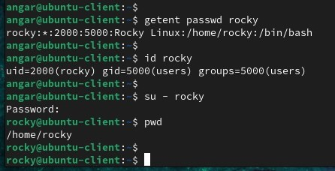
Flux d'authentification LDAP
Le processus d'authentification d'un utilisateur LDAP sur le client Linux peut être décrit en plusieurs étapes.
Notes:
Voici ce qui se passe quand un utilisateur LDAP se connecte sur le client Linux. L'utilisateur saisit son identifiant. Le client transmet la demande à PAM. PAM s'appuie sur SSSD, et SSSD interroge le serveur OpenLDAP. OpenLDAP valide les informations. Si c'est correct, la session de l'utilisateur est ouverte.
Cette capture montre le test sur le client Ubuntu. La commande getent passwd retrouve bien l'utilisateur rocky, qui n'existe pas en local mais dans LDAP. La commande id confirme son identifiant et son groupe. Avec su, je me connecte avec le mot de passe LDAP, et pwd montre que le répertoire personnel a été créé automatiquement. Le résultat attendu est donc atteint : un compte LDAP reconnu et authentifié.

Slide 11
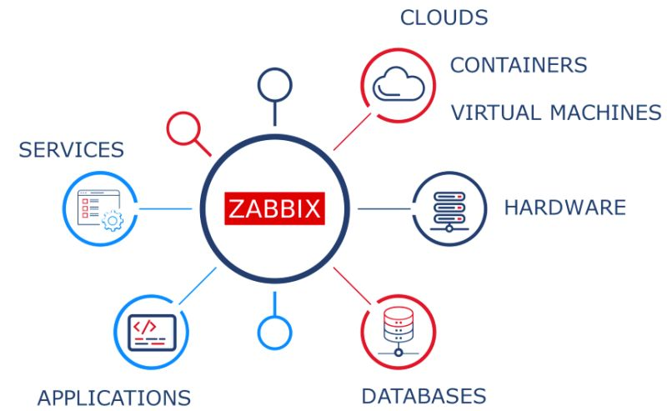
Supervision avec Zabbix
Zabbix permet de superviser les ressources, les services et certains éléments réseau à travers les agents et le protocole SNMP.
Les tests réalisés ont permis de vérifier la disponibilité des agents, la surveillance des ressources, la supervision des services et le déclenchement des alertes.
Notes:
Passons à la supervision. Zabbix surveille les ressources, les services et certains équipements réseau, grâce aux agents et au protocole SNMP. Mes tests ont vérifié la disponibilité des agents, la surveillance des ressources, la supervision des services et le déclenchement des alertes.

Slide 12
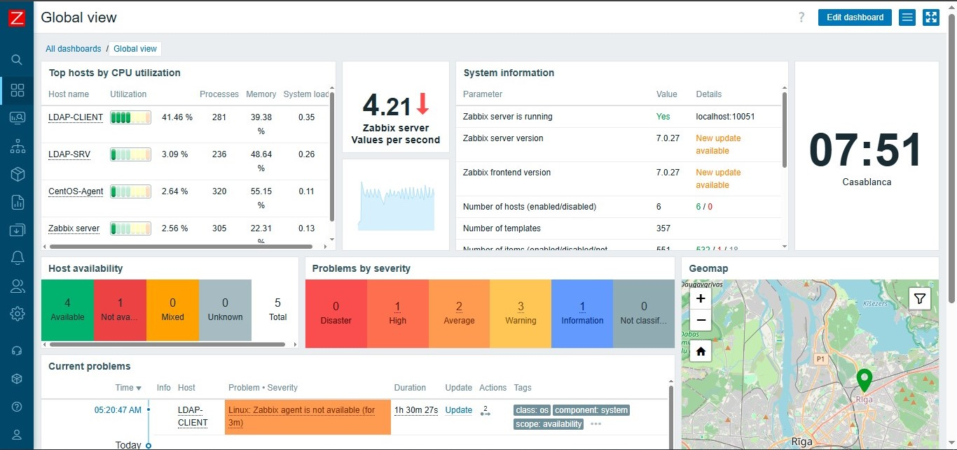
Tableau de bord Zabbix
Notes:
Voici le tableau de bord global de Zabbix. On y voit l'état des hôtes, l'utilisation du processeur, les problèmes en cours classés par sévérité et l'état général du système. C'est la vue centrale qui permet à l'administrateur de savoir en un coup d'œil si l'infrastructure fonctionne bien.

Slide 13
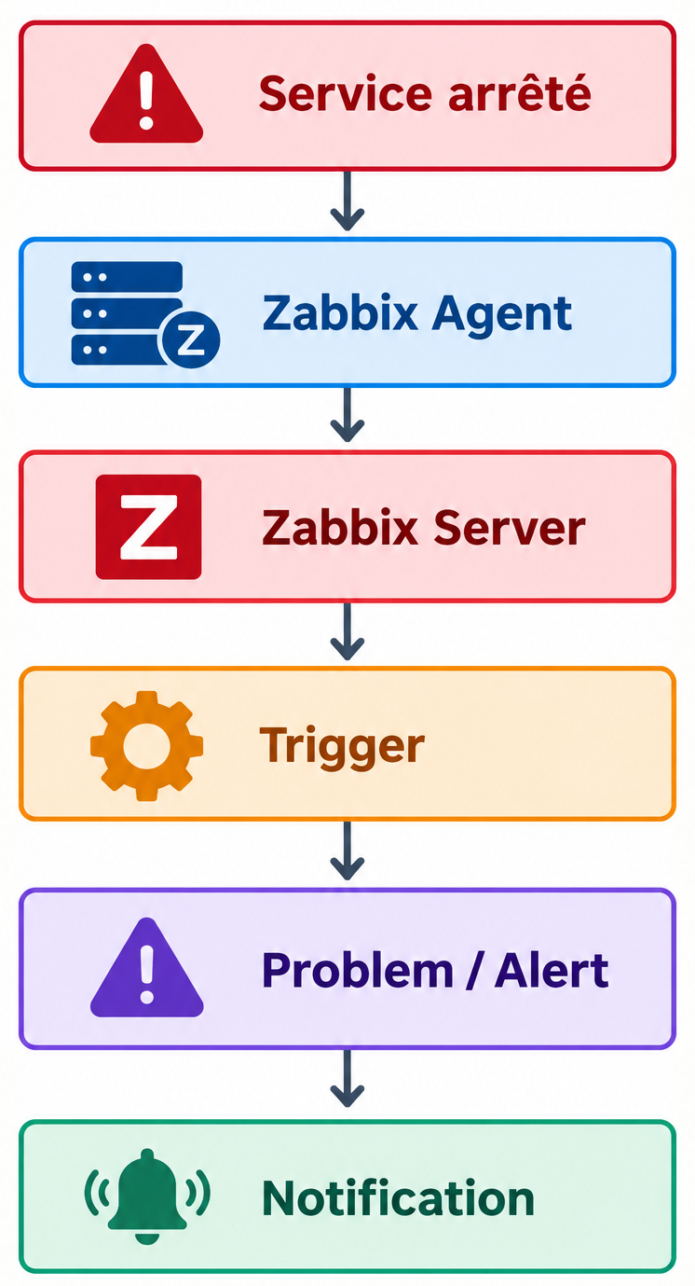
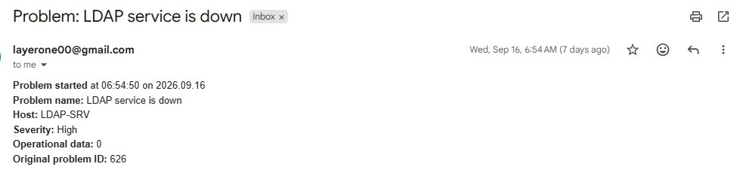
Flux de supervision Zabbix
Le serveur Zabbix analyse les données collectées et vérifie les conditions définies dans les déclencheurs.
Lorsqu'une condition critique est satisfaite, un problème est généré
service indisponible
notification e-mail
Notes:
Le fonctionnement est simple. Un service s'arrête. L'agent Zabbix collecte l'information et l'envoie au serveur Zabbix. Le serveur analyse les données et vérifie les conditions définies dans les triggers. Si la condition est vraie, un problème est créé, puis une notification est envoyée.
Pour tester, j'ai arrêté le service LDAP sur le serveur LDAP-SRV. Zabbix a détecté le problème : la capture du haut montre une alerte de sévérité Haute, « LDAP service is down ». La capture du bas montre l'e-mail reçu automatiquement avec le nom du problème, la machine concernée et la sévérité. Les notifications passent par Postfix, qui envoie les e-mails via Gmail SMTP.

Slide 14
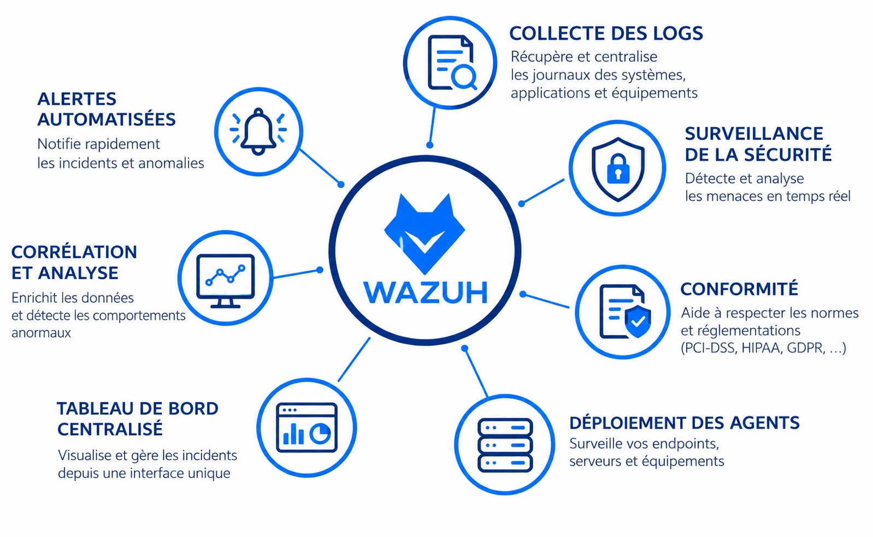
Sécurité avec Wazuh
FIM
Surveillance : /etc/ssh, /etc/sssd, /etc/sudoers.d, /home —
détection de modifications critiques.
Règles personnalisées
Décodeurs et règles adaptés au format des logs LDAP/Zabbix pour fiabilité des alertes.
Notification
Flux d'alerte via Postfix local relay et
Gmail SMTP pour distribution aux
administrateurs.
Notes:
Maintenant la partie sécurité avec Wazuh. J'ai utilisé trois fonctionnalités. Premièrement, la surveillance de l'intégrité des fichiers sur les dossiers sensibles : /etc/ssh, /etc/sssd, /etc/sudoers.d et /home. Deuxièmement, des décodeurs et des règles personnalisés pour comprendre les logs LDAP. Troisièmement, les notifications : l'alerte passe par Postfix puis Gmail SMTP vers les administrateurs.

Slide 15
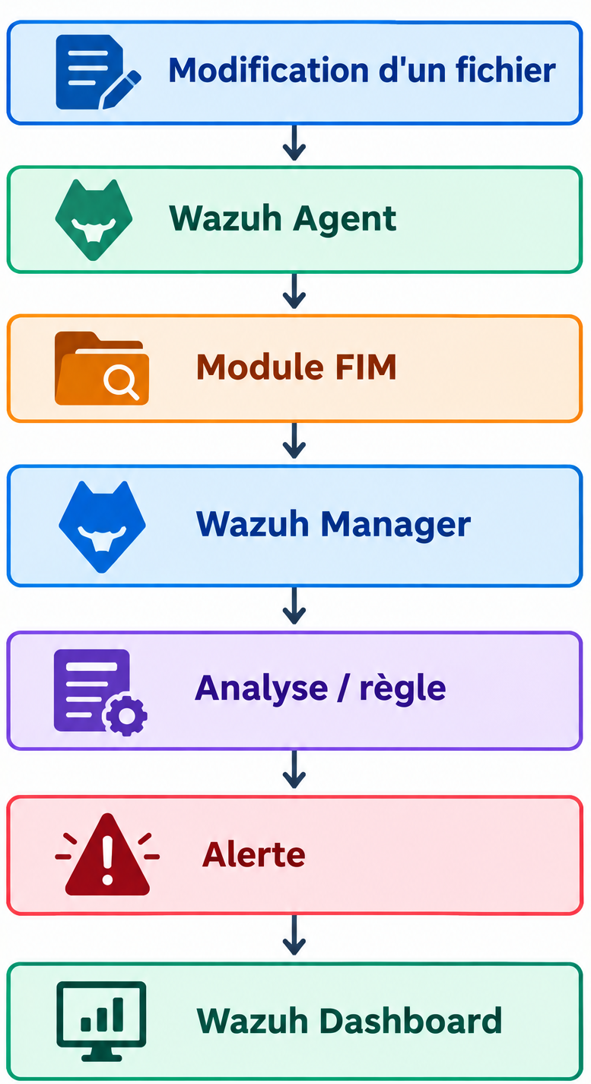
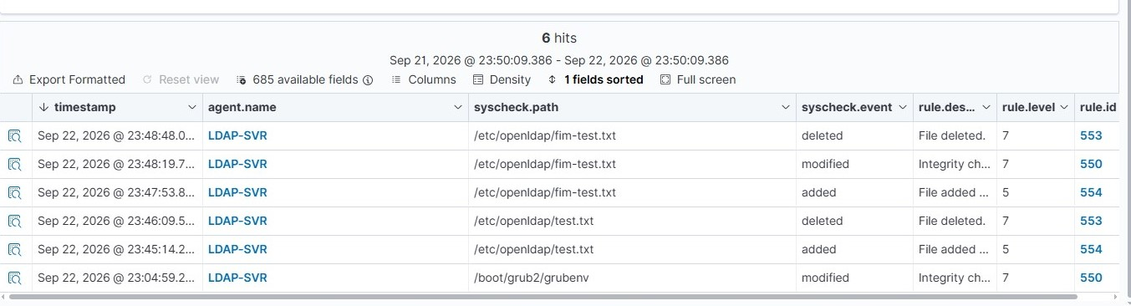
Flux de surveillance de l'intégrité des fichiers
La fonctionnalité FIM (File Integrity Monitoring) permet de surveiller certains fichiers
et répertoires sensibles.
Notes:
Voici le principe du FIM. Un fichier est modifié. L'agent Wazuh, avec son module de surveillance, détecte le changement et l'envoie au Wazuh Manager. Le Manager applique une règle, génère une alerte, et celle-ci apparaît dans le Dashboard.
Pour tester, j'ai créé, modifié puis supprimé un fichier de test dans le dossier /etc/openldap. La capture du Dashboard Wazuh montre bien les trois événements : fichier ajouté, modifié et supprimé, avec le niveau de la règle et sa date. Wazuh a donc détecté chaque changement sur le serveur LDAP.

Slide 16
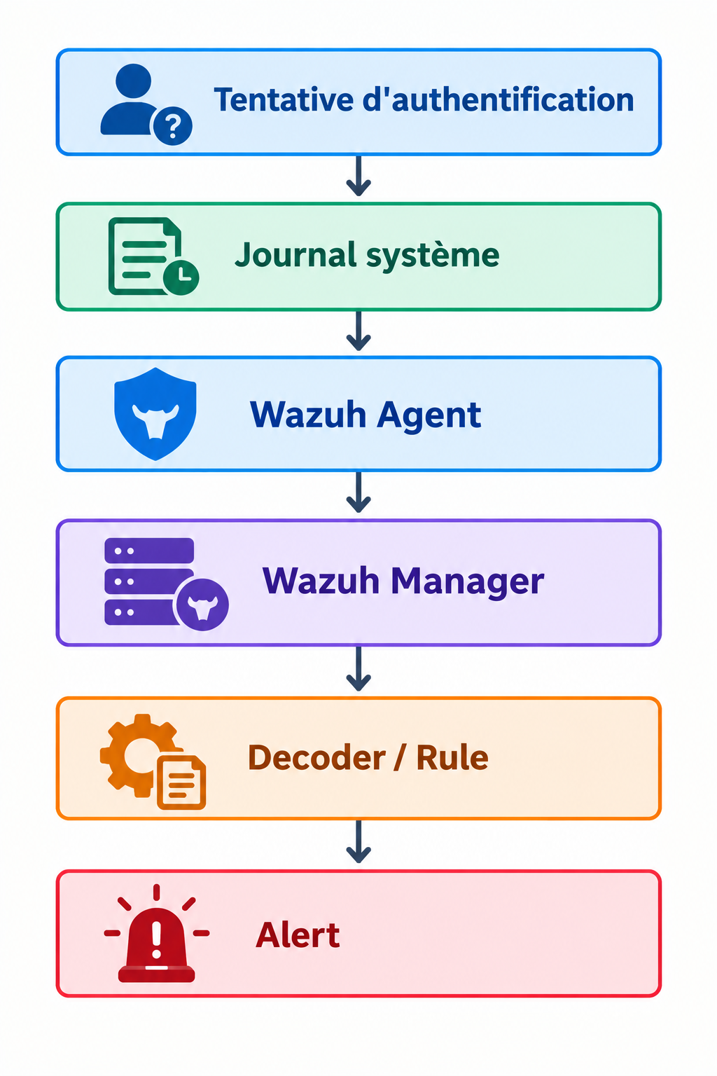
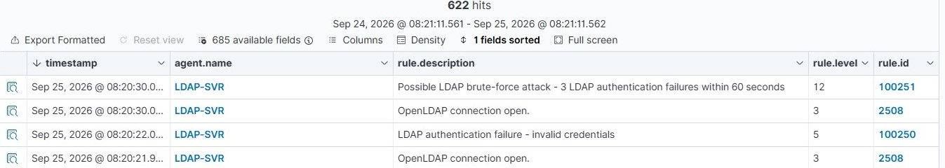
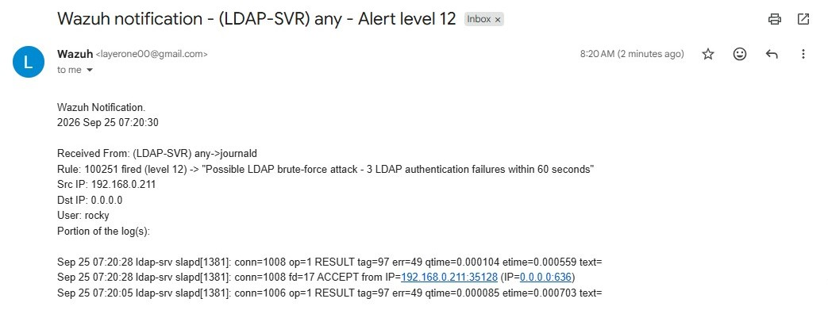
Flux de détection des événements d'authentification
Notes:
Deuxième scénario de sécurité : les tentatives d'authentification. Quand un utilisateur se trompe de mot de passe, le système LDAP écrit un événement dans ses journaux. L'agent Wazuh le collecte et l'envoie au Manager. Le décodeur personnalisé lit l'événement, la règle correspondante se déclenche, et une alerte est générée.
Cette capture montre le résultat. Après plusieurs échecs d'authentification, Wazuh a généré une alerte de niveau 12 : tentative possible de force brute LDAP. En dessous, on voit l'e-mail de notification reçu par l'administrateur. La détection fonctionne donc de bout en bout : de l'événement dans les logs jusqu'à l'alerte envoyée par e-mail.

Slide 17
Résultats obtenus
LDAP :
Zabbix :
Wazuh :
✓ Authentification centralisée
✓ Utilisateurs/groupes
✓ SSSD/PAM/NSS
✓ Home automatique
✓ Supervision ressources
✓ Services
✓ SNMP
✓ Alertes
✓ FIM
✓ Détection LDAP
✓ Règles personnalisées
✓ Notifications
Notes:
Pour résumer les résultats. Côté LDAP : authentification centralisée, gestion des utilisateurs et des groupes, intégration SSSD, PAM et NSS, et création automatique du répertoire personnel. Côté Zabbix : supervision des ressources, des services, du SNMP et des alertes. Côté Wazuh : surveillance de l'intégrité des fichiers, détection des événements LDAP, règles personnalisées et notifications. Tous les objectifs fixés au départ sont atteints

Slide 18
Limites & Perspectives
Limites
Perspectives
Environnement de laboratoire virtualisé
Ressources RAM/stockage limitées
Absence de haute disponibilité
Sécurisation LDAP avancée à compléter
Périmètre des tests de sécurité limité
TLS / LDAPS / StartTLS
Haute disponibilité
Enrichissement des règles Wazuh
Corrélation avancée
Extension de la supervision
Évolution vers une architecture SOC
Notes:
Mon projet a des limites. Il a été réalisé dans un laboratoire virtualisé avec des ressources limitées, sans haute disponibilité, avec une sécurisation LDAP à compléter et un périmètre de tests de sécurité restreint. Pour la suite, je propose : activer le chiffrement avec LDAPS ou StartTLS, mettre en place des sauvegardes de l'annuaire, ajouter de la haute disponibilité, enrichir les règles Wazuh, étendre la supervision, et évoluer vers une architecture de type SOC.

Slide 19
Conclusion
Ce projet a permis de concevoir et mettre en œuvre une plateforme intégrant trois fonctions complémentaires de l'administration informatique :
LDAP pour la gestion centralisée des identités,
Zabbix pour la supervision de l'infrastructure,
Wazuh pour la surveillance et la détection des événements de sécurité.
Les différents tests réalisés ont permis de valider le fonctionnement des principaux composants et leur intégration au sein d'une même architecture.
Notes:
Pour conclure, ce projet m'a permis de concevoir et de mettre en œuvre une plateforme qui réunit trois fonctions complémentaires : LDAP pour les identités, Zabbix pour la supervision et Wazuh pour la détection des événements de sécurité. Les tests ont validé le fonctionnement de chaque composant et leur intégration dans une même architecture. Cette plateforme est une base évolutive vers une infrastructure plus complète.

Slide 20
MERCI DE VOTRE ATTENTION
13 October , 2026

